Slide 1


Samsung Innovation Campus
C&P Course

Slide 2

Variables que han mejorado la expectativa de vida en diferentes paises
UNIDAD 1. Introducción
UNIDAD 2. Objetivos
UNIDAD 3. Código
3.1. Inicio
3.2. Clase AreaAnalyse()
3.3. Bucle While
UNIDAD 4. Gráficas
4.1. Comparando todos los países en 3 áreas de vida
4.2. Comparando todos los países en 3 áreas de vida (2008 - 2023)
4.3. Comparando todos los países en el área de político
UNIDAD 5. Conclusión
Samsung Innovation Campus
Variables que mejoran la expectativa en diferentes paises
‹Nº2›
Notes:
Note:
3

Slide 3

Variables que han mejorado la expectativa de vida en diferentes países
Hallacas01
C&P Course
Samsung Innovation Campus
Variables que han mejorado la expectativa de vida en diferentes paises
‹Nº3›

Slide 4
Introducion
En el presente proyecto, nos proponemos a explorar y analizar las expectativas de vida en 10 países. A través de un enfoque comparativo, identificaremos los cinco países con las mejores expectativas de vida y los cinco que se encuentran en la posición opuesta. Este análisis no solo busca resaltar las disparidades en la salud y bienestar de las poblaciones, sino también ofrecer una comprensión más profunda de los factores que influyen en estos indicadores. Al final, nuestro objetivo es proporcionar información valiosa que contribuya a la discusión sobre el desarrollo social y económico a nivel global.
Samsung Innovation Campus
‹Nº›4
Variables que han mejorado la expectativa de vida en diferentes paises

Slide 5
2. Objetivos
Objetivos
Comparar los países en una variable de vida
Comparar los países desde el 2008 hasta el 2023 en una variable de vida
Comparar la política de todos los países
Dar a entender:
Dar diferentes opciones a las personas para hacer un cambio en sus vidas
Hacer consciencia de que aplicando mejores decisiones se puede lograr un mejor estilo de vida sin importar el país
Samsung Innovation Campus
‹Nº5
Variables que han mejorado la expectativa de vida en diferentes paises

Slide 6
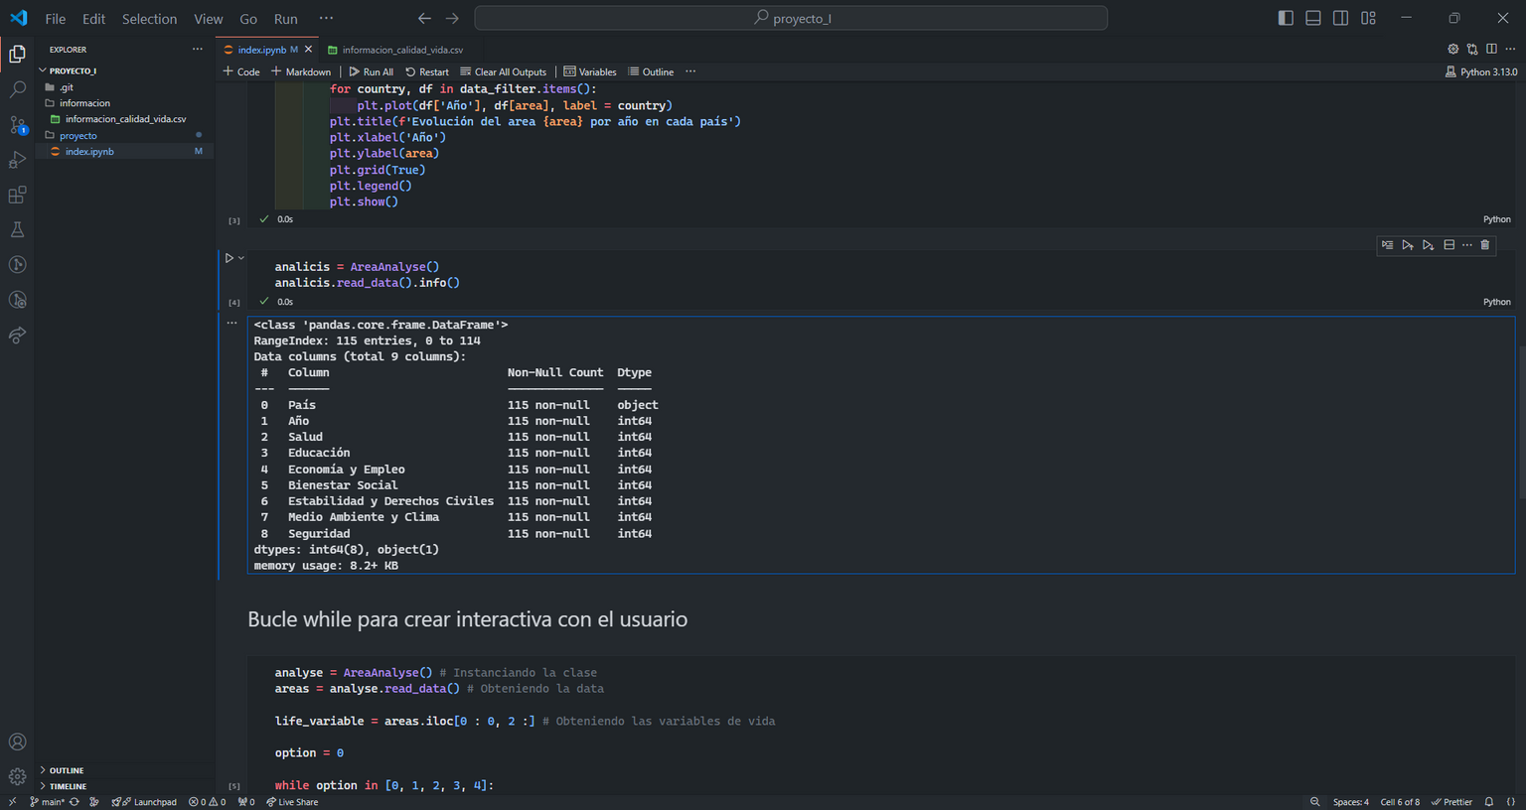
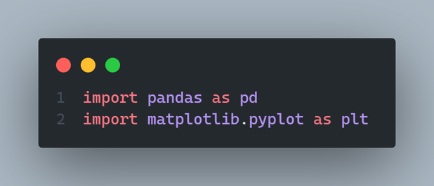
3. Código
3.1. Inicio
Fuente del dataset: Creado por ChatGPT
Información del dataset (0 valores nulos)
Librerías utilizadas en el código
Matplotlib: Gráficas
Pandas: Análisis de datos
AreaAnalyse
self.menu
comparation_countries() comparation_time_countries()
Se utilizó el paradigma OOP para manejar el proyecto
Samsung Innovation Campus
‹Nº6›
Variables que han mejorado la expectativa de vida en diferentes paises

Slide 7
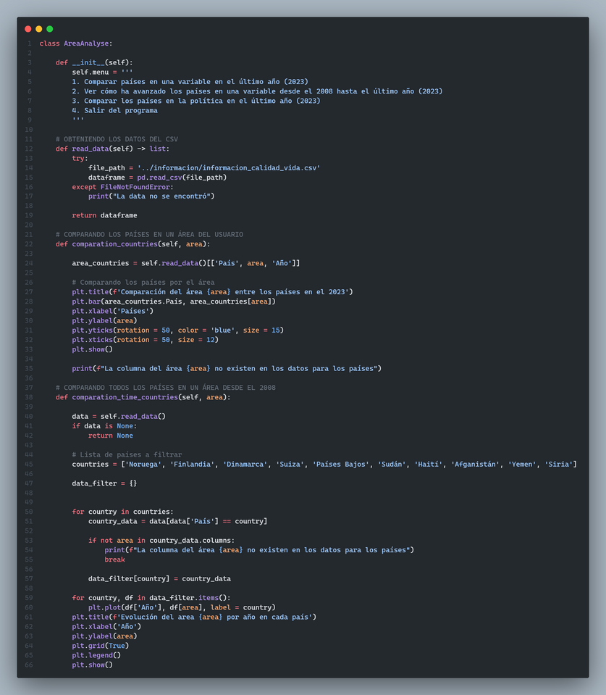
3. Código
3.2. Clase AreaAnalyse()
Clase AreaAnalyse()
La clase AreaAnalyse() incluye 3 métodos que permiten realizar el análisis correspondiente. Los métodos son:
read_data(): Obtener un dataframe
comparation_countries(): Compara los 10 países en un área de vida
comparation_time_countries(): Compara los 10 países desde el 2008 hasta el 2023 en un área de vida
La clase contiene una propiedad que es el menú del bucle while (se hablará de esto más adelante)
Samsung Innovation Campus
‹Nº7›
Variables que han mejorado la expectativa de vida en diferentes paises

Slide 8
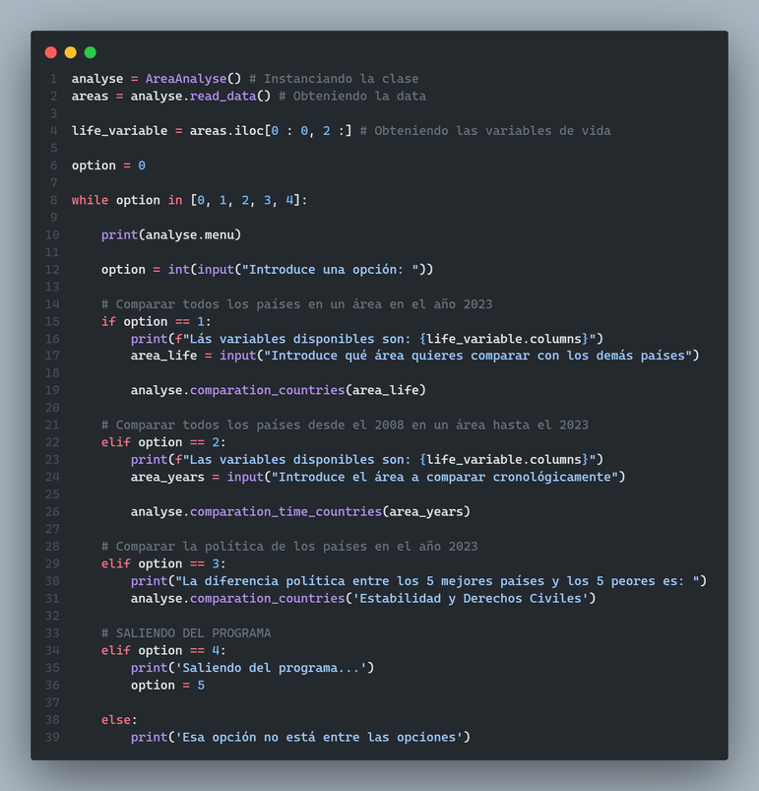
3. Código
3.3. Bucle While
While
Antes del bucle while
Primero instanciamos la clase
Obtenemos el df
Teniendo el df obtenemos las variables de vida
Creamos una variable option para el while
Dentro del while
Se imprime el menú
Le pedimos al usuario que elija una opción
Opción 1: Comparamos todos los países en un área
Opción 2: Comparamos todos los países en un área entre el 2008 - 2023
Opción 3: Comparamos todos los países en el área política
Opción 4: Salir del bucle
Opción n: Genera un error que dice “opción no se encuentra en el menú”
Samsung Innovation Campus
‹Nº8›
Variables que han mejorado la expectativa de vida en diferentes paises

Slide 9
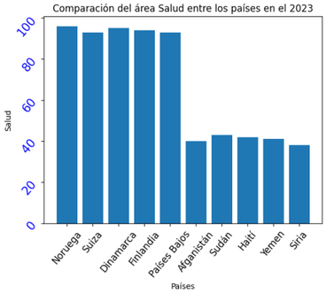
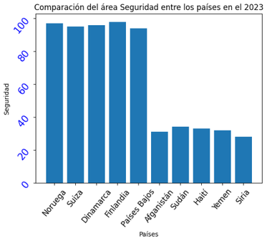
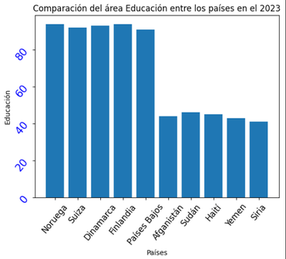
4. Gráficas
4.1. Comparando todos los países en 3 áreas de vida
Analizando el área de:
Salud
Seguridad
Educación
Samsung Innovation Campus
‹Nº›9
Variables que han mejorado la expectativa de vida en diferentes paises

Slide 10
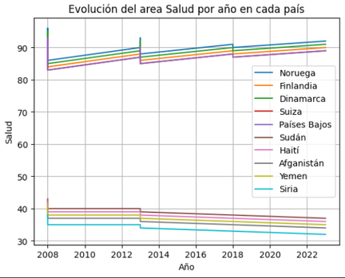
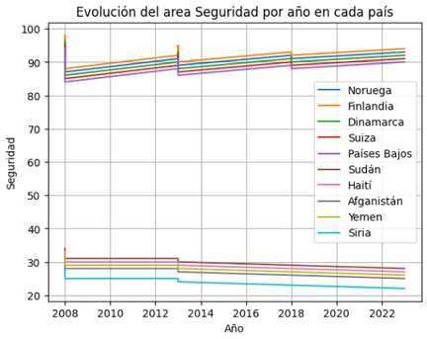
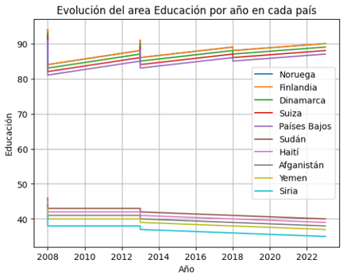
4. Gráficas
4.2. Comparando todos los países en 3 áreas de vida (2008 - 2023)
Analizando el área de:
Salud
Seguridad
Educación
Samsung Innovation Campus
‹Nº›10
Variables que han mejorado la expectativa de vida en diferentes paises

Slide 11
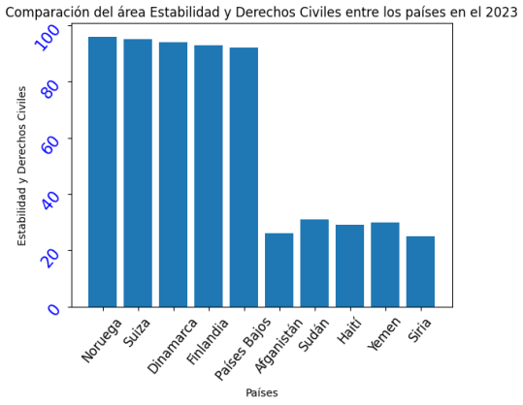
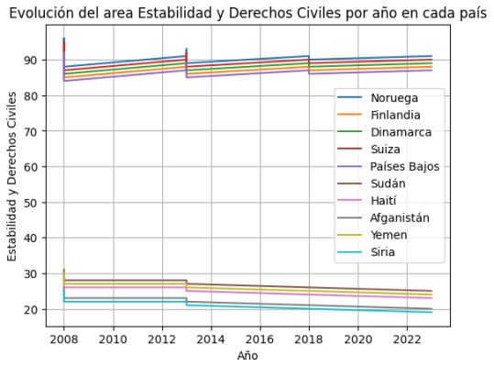
4. Gráficas
4.3. Comparando todos los países en el área de política
Analizando la política en todos los países
Samsung Innovation Campus
‹Nº›11
Variables que han mejorado la expectativa de vida en diferentes paises

Slide 12






5. Conclusión
Resumen del proyecto
RECOLECCIÓN
DE DATOS
Gráficas
Codificación
Samsung Innovation Campus
‹Nº›12
Variables que han mejorado la expectativa de vida en diferentes paises

Slide 13


ⓒ2021 SAMSUNG. All rights reserved.
Samsung Electronics Corporate Citizenship Office holds the copyright of book.
This book is a literary property protected by copyright law so reprint and reproduction without permission are prohibited.
To use this book other than the curriculum of Samsung innovation Campus or to use the entire or part of this book, you must receive written consent from copyright holder.

